Slide 1
Štetnost narkotika
-Šta je droga
-Lake droge
-Teške droge
-Kako droga utiče na vaš organizam

Slide 2
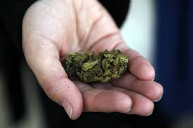
Šta je droga
Droga je prirodna ili sintetička hemijska supstanca koja utiče na promene u fiziološkim i psihičkim (intelektualnim, emocionalnim i motivacionim) funkcijama, bitno menja ponašanje. Višekratna upotreba dovodi do navikavanja ili stvaranja (psihičke i/ili fizičke) zavisnosti.

Slide 3
Lake droge
Marihuana
Meskalin
Psilocin
LSD

Slide 4
Teške droge
Heroin
Morfijum
Kokain
Amfetamin

Slide 5
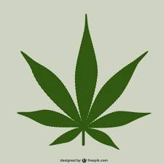
Laka droga:Marihuana
Marihuana je danas najčešće konzumirana droga se pravi mešanjem suvog lišća, stabljika, cvetova i semenki indijske konoplje. U sebi sadrži oko 400 sastojaka, ali osnovni je THC koji dovodi do ćelijskih reakcija koje menjaju stanje svesti. Udeo THC-a u ovoj biljci je oko 3%. Iako se marihuana određuje kao „laka“ droga, ona je veoma opasna po zdravlje i sa sobom nosi određene rizike.

Slide 6
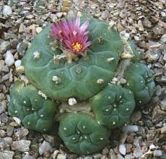
Laka droga:Meskalin
Meskalin (3,4,5-trimetoksifeniletilamin) je halucinogeni alkaloid iz skupine feniletilanima.
Prirodno se nalazi u peyote kaktusu, San Pedro kaktusu, u Echinopsis peruvian, kao i u drugim članovima roda Cactaceae. Nijemac Arthur Heffter prvi je izolirao meskalin 1897. godine, a Ernst Spath prvi ga je sintetizirao 1919. godine.

Slide 7
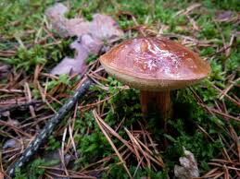
Laka droga:Psilocin
Psilocibinske gljive su gljive koje u sebi sadrže psihoaktivne spojeve psilocin i psilocibin. Poznate su pod popularnim nazivom "čarobne gljive" te se smatraju psihodeličnom drogom. Prvenstveno je riječ o gljivama iz roda Psilocybe, iako iste spojeve u manjoj mjeri sadrže i neke gljive iz rodova Panaeolus, Copelandia, Gymnopilus i drugih.

Slide 8
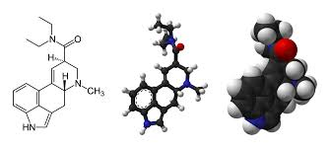
Laka droga:LSD
LSD je 1938. godine sintetisao švajcarski naučnik Albert Hofman iz glavnice raži (lat. claviceps purpurea), gljivice koja živi na klasju raži. Može se naći u obliku tableta, gela, pilula, kartončića ukrašenog crtežima (engl. blotter) ili u tečnom stanju. U čistom obliku je bez mirisa, bez boje i bez ukusa.

Slide 9
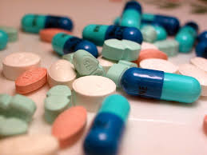
Teška droga:Heroin
Heroin ili diacetilmorfin je prirodna, teška droga koja se proizvodi iz morfina. Zavisnost se razvija za 10-20 dana. Deluje za 5-8 minuta nakon ušmrkavanja, uzet intravenski deluje gotovo trenutno i izaziva stanje euforije. Promene u ponašanju su česta pospanost, nezainteresovanost za donedavno najbliže osobe i okolinu, telesno slabljenje.

Slide 10
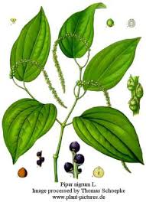
Teška droga:Morfin
Morfin (ranije i morfijum) je prirodni alkaloid koji se dobija iz opijuma. Ime je dobio po grčkom bogu sna Morfeju. U medicini se koristi zbog snažnog analgetičkog dejstva. Zbog opasnosti od zavisnosti, koristi se retko, samo kod najtežih bolova. Predmet je zloupotrebe a predstavlja i polaznu sirovinu za dobijanje polisintetskih opijata, pre svega heroina.

Slide 11
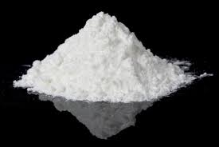
Teška droga:Kokain
Kokain je bezbojni kristal, topljiv u alkoholu i etru. Efekat kokaina daje korisniku osećaj samopouzdanja. Kokain je droga koja stvara toleranciju kao i sve druge „droge“, posebno stvara snažnu psihičku zavisnost. Spoljašnji znaci su problemi sa spavanjem, curenje iz nosa, seksualne smetnje, crvenilo kože, proširene zenice.

Slide 12
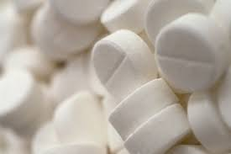
Teška droga:Amfetamin
Amfetamini su hemikalije dobijene sintetičkim putem. Amfetamini se unose oralno, pušenjem, udisanjem praha, i intravenski. Dovode korisnika u stanje euforije. Pojačavaju koncentraciju, pažnju, reflekse, a i ideje i slike su mnogo življe. Prevelika doza može uzrokovati vrtoglavice, drhtanje, uznemirenost, paniku, bolove u grudima i ubrzan rad srca.

Slide 13
Kako droga utiče na vaš organizam
Droga dovodi do smiraja nerava, droga se munjevito pretvara u opasnog mucitelja, stvarajuci kod uzivaoca mamurluk, pomracenje uma, nesigurnost I mucninu, oduzetost misica I mozga, a s vremenom I povracanje, gusenje, pjena na ustima. Na kraju dovodi covjeka u stanje da kida sopstveno meso.

Slide 14
Zavisnost narkotika
Kad se jednom počne sa drogom, pitanje je vremena kada će se formirati zavisnost. Sklonost ka heroinu se obrazuje posle 10-15 konzumaranja, pri čemu do zavisnosti dolazi kod svih živih bića. Želja da se ponovo dožive prijatni efekti narkotika ostaje, čak se i pojačava. Lečenje narkomanije nije jednostavan proces.

Slide 15
Lečenje narkomanije
Za lečenje potrebna je volja, koju zavisnici neretko imaju. Zavisnik nema motivaciju za lečenjem jer mu psihoaktivne supstance pružaju u početnom periodu zadovoljstvo, on uživa u konzumiranju, dok sa pojavom prvih komplikacija prilikom uzimanja supstance.

